Slide 1
Бюджетный квест
Дивеево

Slide 2

Квест (quest в переводе с англ.) – современный способ незабываемо провести время в компании друзей или семьи. Это крутое приключение, которое с первых минут делает вас частью сюжета: детективного, фантастического или мистического.
Смысл квеста – заключается в выполнении всевозможных заданий, как всей командой так и по одиночке.

Slide 3

Этап 1 «Семейный бюджет»
1. Месячный доход семьи Калугиных состоит из заработной платы папы, заработной платы мамы, пенсии бабушки и пенсии дедушки. Папа зарабатывает 64000 рублей, мама – 37000 рублей, пенсия бабушки – 17000 рублей, пенсия дедушки – 19000 рублей. Сможет ли семья через год оплатить ремонт квартиры в размере 450000 рублей, если на ежемесячные расходы уходит 55000 рублей?

Slide 4

«Накопления»
2. В копилке у Семена 6300 рублей. На день рождения бабушка с дедушкой подарили Семену 3000 рублей, мама с папой – 5000 рублей, а тетя, которая живет в Нижнем Новгороде, отправила ему на карту 2000 рублей. На подаренные деньги Семен хочет купить телефон, так, чтобы остались деньги на беспроводные наушники, которые стоят 3500 рублей. Какова максимальная сумма, которую Семен может потратить на телефон, если он также воспользуется деньгами из своей копилки?

Slide 5
Ответы
1. 2. | Развивает понимание важности статьи доходов и расходов, составляемой на конкретный срок – год. Решение: 1) 64000+37000+17000+19000=137000 (руб.) – доход семьи за месяц 2) 137000-55000=82000 (руб.) – остается у семьи в месяц 3) 82000*12=984000 (руб.) Ответ: семья накопит 984000 рублей, соответственно ремонт оплатить сможет. Развивает вычислительные навыки, осведомленность о финансах и бюджете семьи, а также о таких нравственных понятиях как бережливость и экономность. Решение: 1) 6300+3000+5000+2000=16300 (руб.) – всего у Семена в копилке 2) 16300-3500=12800 (руб.) Ответ: 12800 рублей максимальная сумма, которую Никита может потратить на телефон.

Slide 6
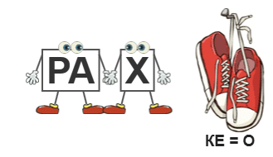
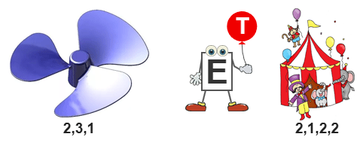
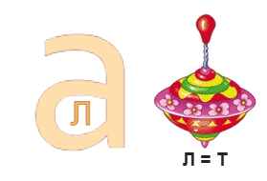
Этап 2 «Ребусы»
1.
2.
3.

Slide 7
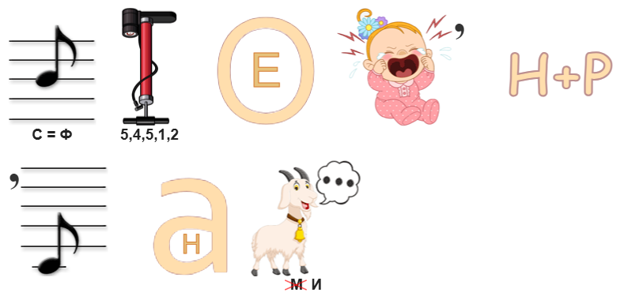
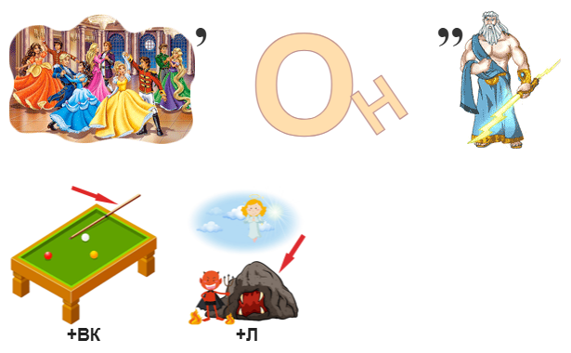
4.
5.

Slide 8
Ответы на ребусы:
1. Расходы
2.Инвестиции
3. Валюта
4. Финансовое планирование
5. Банковский вклад

Slide 9
Этап 3 «Кроссворд»
 |  |  |  |  |  |  |  |  |  |  |  |  |  |  |  |  |  |  |  |  |  |  | 15.
 |  |  |  | 2.
 |  |  |  |  |  |  |  |  | 9. |  |  |  |  |  |  |  |  |  |  |  | 16.
 |  |  |  |  |  |  |  |  |  |  |  |  | 10. |  |  |  | 12. |  |  | 14.
 |  |  | 1. |  |  |  |  |  |  |  |  |  |  |  |  | 13.
 |  |  |  |  |  | 4.
 |  |  |  |  |  |  |  |  |  |  |  |  |  |  |  |  |  |  |  |  |  |  | 18.
 |  |  |  |  |  |  |  |  |  |  | 11.
 |  | 3.
 |  |  | 6. |  |  |  |  |  | 8. |  |  |  |  | 17.
 |  | 5.
 |  |  |  |  |  |  |  |  |  |  |  |  |  |  |  | 19.
7. |  |  |  |  |  |  |  |  |  |  |  |  |  |  |  |  |  |  |  |  |  |  |  |  | 21.
 |  |  |  |  |  |  |  |  |  |  |  |  |  |  | 20.
 |  |  |  |  |  |  |  |  |  |  |  | 22.

Slide 10
Вопросы по горизонтали:
1. Главный субъект финансовых отношений.
3. Отношения, при которых одна сторона получает от другой денежные средства, товары/вещи, и обещает предоставить возмещение (оплату) или вернуть ресурсы в будущем.
5. Целевой заем на покупку недвижимости, который предоставляется банком.
7. Обязательный платеж государству, который налогоплательщики обязаны перечислять государству, при наступлении определенного события.
11. Гражданин или юридическое лицо, обязанное по исполнению обязательства совершить определённое действие или воздержаться от совершения действия.
13. Выплаты, предоставляемые за счёт государственного или местного бюджета, а также выплаты из специальных фондов для юридических и физических лиц, местных органов власти, других государств.
16. Товар особого рода, выполняющий роль всеобщего эквивалента.
17. Особый финансовый государственный орган, занимающийся операциями по кассовому исполнению государственного бюджета.
19. Затраты определенного периода времени, документально подтвержденные, экономически оправданные (обоснованные), полностью перенесшие свою стоимость на реализованную за этот период продукцию.
20. Обязательства по возврату (оплате) денежных средств или иных материальных благ, срок исполнения по которым уже истек, простыми словами это просроченный долг.
22. Физическое или юридическое лицо, которое платит за что либо.

Slide 11
Вопросы по вертикали:
2. Соглашение двух или нескольких сторон об установлении, изменении или прекращении прав и обязанностей, разновидностей сделок.
4. Смета доходов и расходов частного лица, организации или государства в целом, устанавливаемая на определенный временной период - как правило, на год.
6. Долговременный процесс снижения покупательской способности денег (повышение общего уровня цен).
8. Косвенный налог, налагаемый на товары массового потребления(табак, вино и т.д.).
9. Финансовая организация, основным видом деятельности которой является привлечение и размещение денежных средств, так же проведение расчетов.
10. Внесение определенной суммы денежных средств в виде вклада в банк платежей, платы за вступление, участие в компании.
12. Осуществляемое совместно с кем-либо финансирование чего-либо.
14. С англо-нормандского языка «Бюджет» переводится как… .
15. Вид финансового наказания за невыполнение в срок тех или иных обязательств, начисляемая в процентах от оговоренной договором или требуемой законом суммы.
18. Документ, в котором рассчитывают затраты на проект исходя из расходов: на работы, стройматериалы, хозяйственные нужды, приобретение комплектующих и прочее.
21. Межбюджетные трансферты, предоставляемые на безвозмездной и безвозвратной основе.

Slide 12
Ответы на кроссворд :
Ответы по горизонтали: | Ответы по вертикали:
1. Государство 3. Кредит 5. Ипотека 7. Налог 11. Должник 13. Субсидии 16. Деньги 17. Казначейство 19. Расход 20. Задолженность 22. Плательщик | 2. Договор 4. Бюджет 6. Инфляция 8. Акциз 9. Банк 10. Взнос 12. Софинансирование 14. Сумка 15. Пени 18. Смета 21. Дотации

Slide 13

Конечный результат квеста
Выполнение всех заданий быстрее соперников. Вся фишка в заданиях. Они подобраны таким образом, чтобы быть максимально оригинальными, интересными , подходящими под ситуацию и не требующие специальных знаний или умений от игроков.

